Slide 1
Chapter 5-2 ステートチャート図
FM12011 バユウユウ
山内研
Notes:
ここではUMLの図（ダイアグラム）の１つであるユースケース図について学習します。
ユースケース図はユーザの要求を表現する目的で使用します。
そのためシステム開発(かいはつ)の初期(しょき)階段(かいだん)では特に頻繁(ひんぱん)に利用(りよう)します。
またその後ユースケース図をもとに、分析設計(せっけい)を進めUMLの他の図を作成していきますので、分析設計の出発点になる図でもあります。

Slide 2
完了遷移定義
通常、ある状態においてイベントが発生すると別の状態に遷移が行われます。
しかし、イベントが発生しなくても、現在の状態のアクションやアクティビティが終了すると（ネスト状態の時はその状態内に遷移がすべて終了したとき）自動的に他の状態に遷移します。これを完了遷移と言います。

Slide 3
完了遷移表記
状態遷移の時には矢印にエベント名が付いていました。
完了遷移の場合は、矢印にイベント名は付きませんが、ガード条件を記述することができます。

Slide 4
例
完了遷移
図５－１４
タイマー設定
Offタイマー設定状態
Do/設定時間までのカウントダウン
通常稼働状態
停止

Slide 5
コンポジット状態
コンポジット状態を用いることにより、状態をネスト（階層化）して表現でき、図が分かりやすくなることは前述しました。
コンポジット状態内が非常に大きく、一枚の図として描ききれないときは、コンポジット状態の「合成」アイコンを表示してサブ状態の記述を省略することができます。

Slide 6
コンポジット状態
状態３
状態４
EV2
EV1
EV3
状態１
状態２
EV4
EV5
状態５

Slide 7
「合成」アイコン
「合成」アイコン表示して、サブ状態の記述を省略したコンポジット状態への遷移を記述する場合には、スタブ化遷移を用います。スタブは小さな縦棒で示します。

Slide 8
サブ状態の記述を省略
コンポジット状態
「合成」アイコン

Slide 9
スタブ化遷移
図５－１６－A
状態５
EV4
状態１
状態３
EV５
状態４
状態６
EV１
EV２
EV３
状態２
EV６
状態７

Slide 10
履歴
履歴は、コンポジット状態の内のあるサブ状態から、コンポジット状態の外のある状態に遷移したときに、遷移もとのサブ状態を記憶しているを言います。
再度、コンポジット状態の外の状態からコンポジットの内に遷移する時に履歴デ記憶していたもとのサブ状態に戻ります。
履歴は「H」を円で囲んで表記します。

Slide 11
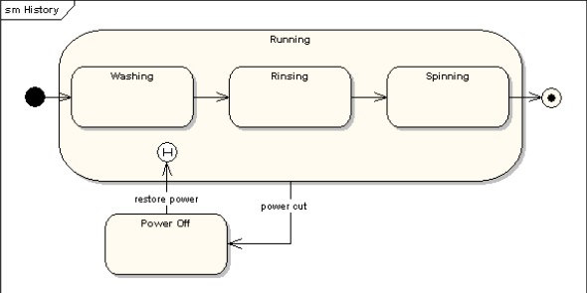
例

Slide 12
深い履歴
前頁の履歴は浅い履歴と呼ばれます。浅い履歴は、その履歴と同じレベルの状態を記憶するものです。
浅い履歴以外には深い履歴があります。深い履歴は、その履歴と同じレベルおよびそのサブ状態も含めて記憶するものです。
深い履歴は「H*」を円で囲んで表記します。

Slide 13
例
A
B
C
EV１
F
EV4
EV5
D
EV6
EV3
EV2
E
H*

Slide 14
並行サブ状態
今まで見てきたコンポジット状態内の複数のサブ状態は、順に遷移行こなわれていました。ステートチャート図で対象としているオブジェクトの現在状態は、１度に１つの状態のみになります。これを連続サブ状態と言います。
もし一つのコンポジット状態の中で、同時複数のサブ状態が発生する場合は並行サブ状態で表現します。

